Slide 1
Redes de Computadores Cap. 3 — Redes de Comutação de Pacotes
Departamento de Informática da
FCT/UNL

Slide 2
Objectivos da lição
Qual a forma mais eficaz e mais económica de permitir a comunicação entre biliões de sistemas finais?
Como acomodar a diversidade dos requisitos dos utilizadores e das aplicações?
A resposta é: usar comutação de pacotes e uma rede simples, flexível e escalável

Slide 3
“For every complex problem there is an answer that is clear, simple, and wrong.”
– Autor: M.L. Mencken

Slide 4
Como podem N sistemas comunicar ?
Usar N x ( N – 1 ) canais não parece ser uma solução muito barata ou sempre adequada, sobretudo quando os sistemas estão distantes

Slide 5
O problema não é novo
Comutação manual de circuitos telefónicos

Slide 7
Solução: Comutar (Agulhar) e Agregar
Rede comutada (Switching)
Sistemas terminais ligados a nós de comutação
Nós comutam (i.e. agulham) as comunicações
Menos canais que pares de comunicação possíveis
Agregação de canais (Multiplexing)
Comunicações entre nós distintos partilham o mesmo canal

Slide 8
Comutar e Agregar Comunicações
Rede comutada (Switching)
Sistemas terminais ligados a nós de comutação
Nós comutam (i.e. agulham) as comunicações
Menos canais que pares de comunicação possíveis
Agregação de canais (Multiplexing)
Comunicações entre nós distintos partilham o mesmo canal

Slide 9
Redes de Circuitos (e.g. Telefónicos)
Primeiro estabelece-se um circuito entre os dois nós
Afetando sub-canais em cada canal ao circuito
No fundo, arranjam-se vários sub-canais entre dois equipamentos de comutação
A comunicação faz-se usando o circuito assim estabelecido
Quando já não se necessita do circuito, desfaz-se o mesmo libertando os sub-canais a ele afetados

Slide 10
Comutação de Circuitos Digitais Telefónicos

Slide 11
Agregação (Multiplexagem) de Canais
N canais
N canais
Suporte de transmissão único, N (sub) canais
MUX / DEMUX
MUX / DEMUX

Slide 12
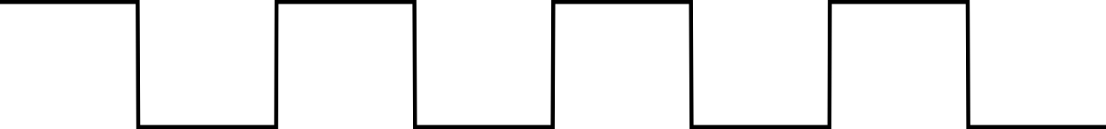
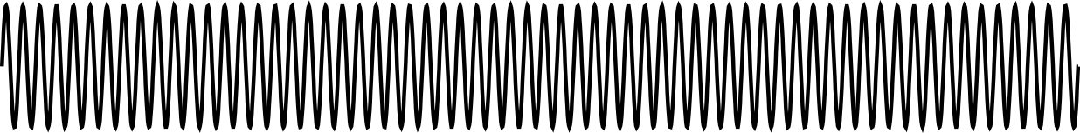
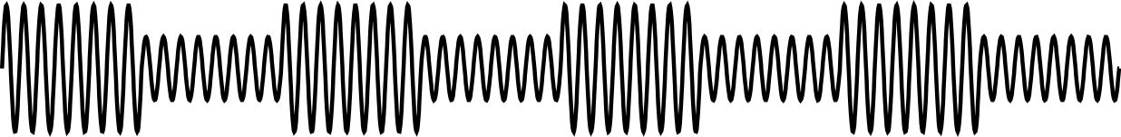
Multiplexagem em Frequência (FDM)
Cada sub-canal usa uma frequência distinta mas todos partilham o mesmo meio de transmissão

Slide 13
Multiplexagem Temporal (TDM)
Cada sub-canal é servido quando chega a sua vez de uma forma bem definida e constante.
Também se pode fazer o mesmo com multiplexagem em frequência.

Slide 14
Vantagens dos Circuitos
Não há a necessidade de ter cabeçalhos complexos
Os comutadores comutam os bits com base em frequências ou intervalos de tempo
Não há cabeçalhos IP, UDP, TCP, ....
No limite eram construídos apenas com eletrónica, sem necessidade de computadores
Capacidade garantida
A capacidade afetada de extremo a extremo é garantida
Os dispositivos que comunicam podem ser mais simples
Não têm que lidar com problemas como a perca de pacotes, tempos de transito variáveis, pacotes fora de ordem

Slide 15
Desvantagens dos Circuitos
Desperdício da capacidade
Quando não há tráfego a capacidade dos circuitos é desperdiçada visto que não é usada
Bloqueio de comunicações
Quando não há sub-canais disponíveis bloqueia as comunicações pois não se conseguem instalar circuitos
Antes de comunicar é necessário estabelecer o circuito
No caso do DNS por exemplo seria um grande desperdício
Complexidade nos nós
Se há uma avaria num nó, todos os circuitos que o atravessam se perdem, por isso os nós de comutação têm de ser de alta fiabilidade

Slide 16
Multiplexagem Estatística
A afectação de um canal a um sub-fluxo depende das características do tráfego dos diferente sub-fuxos

Slide 17
Comutação de Pacotes
O tráfego é dividido em pequenos pacotes (de bits)
Cada pacote tem um cabeçalho com o endereço do destino
Os pacotes atravessam a rede de forma flexível
O encaminhamento é baseado no endereço de destino
Os comutadores memorizam os pacotes momentaneamente usando uma forma de trabalho dita store & forward
Geralmente, associada a cada saída (e entrada) existe uma fila de espera de pacotes

Slide 18
Comutação de Pacotes (Packet Switching)
O tráfego é dividido em pequenos pacotes (de bits)
Cada pacote tem um cabeçalho com o endereço do destino
Os pacotes atravessam a rede de forma flexível
O encaminhamento é baseado no endereço de destino
Os comutadores podem memorizar os pacotes momentaneamente usando uma forma de trabalho dita store & forward
O computador no destino final reconstrói a mensagem original

Slide 19
Flexibilidade é a Vantagem Principal
Como o tráfego de dados é muito irregular é possível acomodar muitos mais fluxos de comunicação simultaneamente
Como o tráfego de dados é predominantemente elástico, pode adaptar-se e admitir ainda mais comunicações simultâneas
Cada nó emissor tem necessariamente uma fila de espera de pacotes à espera de serem transmitidos o que permite tratar de forma diferente fluxos de pacotes com necessidades distintas

Slide 20
Filas de Espera
A fila de espera implementa a flexibilidade
Não há reserva de capacidade e aproveita-se ao máximo a que está disponível
Se necessário, podem dar-se prioridades diferentes a diferentes fluxos de dados

Slide 21
Redes de Comutação de Pacotes
Para que N sistemas comuniquem entre si usam-se
Nós de comutação
Agregam-se diversas comunicações para partilha dos canais (multiplexing)
A comunicação de dados na Internet baseia-se em
transmissão e comutação de pacotes
statistical multiplexing
nós de comutação de pacotes que funcionam segundo o modo store & forward

Slide 22
Tempo de Trânsito de um Pacote
Tempo de trânsito de um pacote =
Tempo de transmissão + Tempo de propagação
Tempo de transmissão = Dimensão do pacote / Débito
Tempo de progação = Dimensão do canal / Tempo de propagação
Emissor
Recetor
tempo
tempo de transmissão
tempo de trânsito total

Slide 23
Store-&-forward Introduz Atrasos Extra
Emissor inicial
Recetor final
tempo
Emissor inicial
Comutador de pacotes
Recetor final
tempo
tempo de transmissão
tempo de trânsito total = 2 x tempo de transmissão + tempo de propagação total

Slide 24
Tempo de Trânsito Extremo a Extremo
T = ∑ (N/D(i) + C(i)/V_{p}) = ∑ (T_{t}(i)+T_{p}(i))
O tempo de transito extremo a extremo de um pacote com N bits é igual ao somatório em i (totalidade dos canais que este atravessa) de
tempo de transmissão do pacote pelo canal i (N / Débito_{i}) +
tempo de propagação do canal i (Comprimento_{i} / V_{p})
∑ (T_{t}(i)+T_{p}(i))

Slide 25
Exemplo com Dois Canais
Emissor inicial
Comutador de pacotes
Receptor final
tempo
tempo de transmissão
tempo de transito total = 2 x (tempo de transmissão + tempo de propagação)

Slide 26
What If ?
Que acontece se A e B transmitem pacotes simultaneamente e quando algum pacote chega, encontra pacotes à sua frente na fila de espera ?

Slide 27
Dois Cenários
No primeiro só A emite pacotes, todos iguais com intervalos certos e B não envia pacotes
No segundo A e B enviam ambos tráfego e de forma descoordenada

Slide 28
Dois Cenários
chegada de um pacote à fila de espera
fim da transmissão de um pacote
1 pacote na fila de espera
(a)
tempo
(b)
tempo
(c)
tempo
(d)

Slide 29
Tempo de Trânsito Extremo a Extremo
T = ∑ ( T_{t}(i)+T_{p}(i)+T_{fe}(i) )
O tempo de transito extremo a extremo de um pacote com N bits é igual ao somatório em i (totalidade dos canais que este atravessa) de:
tempo de transmissão do pacote pelo canal i +
tempo de propagação do canal i +
tempo na fila de espera associada a i

Slide 30
Exemplo com Dois Canais
Emissor inicial
Comutador de pacotes
Receptor final
tempo
tempo de transmissão
tempo na fila de espera
tempo de trânsito total = 2 x tempo de transmissão + tempo de
propagação total + tempo na fila de espera

Slide 31


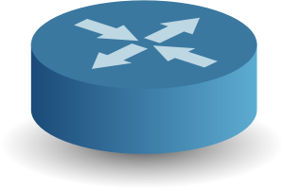
What If ?
B
D1 = 100 M bps
10 M bps
D2 = 10 M bps
A
comutador de pacotes
Que acontece se o débito D₁ (do canal que liga B ao comutador) é maior que o débito D₂ (do canal à saída do comutador) e o emissor original transmite sem interrupção pacote atrás de pacote?

Slide 32
A Fila Tenderia para Infinito
B
D1 = 100 M bps
10 M bps
D2 = 10 M bps
A
comutador de pacotes
Que acontece se o débito D₁ (do canal que liga B ao comutador) é maior que o débito D₂ (do canal à saída do comutador) e o emissor original transmite sem interrupção pacote atrás de pacote?
A fila de espera tenderia para infinito e o tempo de trânsito também !
T = ∑ ( T_{t}(i)+T_{p}(i)+T_{fe}(i) )
T_{fe} é um fator variável que nesse caso teria tendência para crescer para o infinito

Slide 33

Solução: Limitar a Fila de Espera
B
D1 = 100 M bps
10 M bps
D2 = 10 M bps
A
Mais vale suprimir alguns pacotes pois um pacote que chega demasiado tarde é como se se tivesse perdido
T máximo = ∑ ( T_{t}(i)+T_{p}(i)+T_{fe-max}(i) )
T_{fe-max} é o tempo máximo de espera na fila de espera dos pacotes que passam. Geralmente T_{fe} ≤ T_{fe-max}

Slide 34
Uso do programa Ping para Medir o RTT
A envia periodicamente pacotes a B
Cada vez que envia um pacote regista o valor do relógio
Cada pacote tem um n.º de sequência crescente
Cada vez que B recebe um pacote responde a A
Com o n.º de sequência recebido
Cada vez que A recebe um pacote de B
Calcula o tempo de trânsito end-to-end (RTT – Round Trip Time)
TTL=251,
Nº seq. = 3
TTL=254,
Nº seq. = 3
A
B
TTL=63,
Nº seq. = 3
TTL=60,
Nº seq. = 3

Slide 35
Formato de um Pacote IP
32 bits
Version
(4 bits)
H. length
(4 bits)
Type of service
(8 bits)
Total length - bytes (16 bits)
Identification (16 bits)
Flags
(3 bits)
Fragment offset
(13 bits)
TTL (8 bits)
Protocol
8 bits
Checksum (16 bits)
Cabeçalho IP
(20 bytes sem
opções)
Source IP address (32 bits)
Destination IP address (32 bits)
Options (if any)
Payload do datagrama UDP
Dados
(64 K - 20 bytes)
Data or Payload

Slide 36
Time-to-Live (TTL)
Mecanismo de segurança se existirem problemas
Ciclos de encaminhamento por erros ou instabilidade
Saturam completamente os canais em jogo
O campo time-to-live do cabeçalho IP
O campo é decrementado sempre que o pacote chega a um nó de comutação
Se chega a 0 é suprimido …
…e uma mensagem “time excedeed” é enviada à origem

Slide 37
Ping para Paris – 2000 Km
$ ping -c 6 www.inria.fr
PING ezp3.inria.fr (128.93.162.84): 56 data bytes
64 bytes from 128.93.162.84: icmp_seq=0 ttl=51 time=39.508 ms
64 bytes from 128.93.162.84: icmp_seq=1 ttl=51 time=38.203 ms
64 bytes from 128.93.162.84: icmp_seq=2 ttl=51 time=38.367 ms
64 bytes from 128.93.162.84: icmp_seq=3 ttl=51 time=37.888 ms
64 bytes from 128.93.162.84: icmp_seq=4 ttl=51 time=38.262 ms
64 bytes from 128.93.162.84: icmp_seq=5 ttl=51 time=37.895 ms
--- ezp3.inria.fr ping statistics ---
6 packets transmitted, 6 packets received, 0.0% packet loss
round-trip min/avg/max/stddev = 37.888/38.354/39.508/0.546 ms
Lisboa / Paris são 1454 Km em linha reta, a que corresponde um tempo de propagação directo de 7 ms, mas o RTT médio medido é de 39.508 ms (o RTT teórico é 14 ms) e o TTL é 51

Slide 38
Ping para Los Angeles – 10.000 Km
$ ping -c 6 ucla.edu
PING ucla.edu (128.97.27.37): 56 data bytes
64 bytes from 128.97.27.37: icmp_seq=0 ttl=50 time=177.351 ms
64 bytes from 128.97.27.37: icmp_seq=1 ttl=50 time=176.195 ms
64 bytes from 128.97.27.37: icmp_seq=2 ttl=50 time=175.938 ms
64 bytes from 128.97.27.37: icmp_seq=3 ttl=50 time=176.594 ms
64 bytes from 128.97.27.37: icmp_seq=4 ttl=50 time=175.894 ms
64 bytes from 128.97.27.37: icmp_seq=5 ttl=50 time=175.830 ms
--- ucla.edu ping statistics ---6 packets transmitted, 6 packets received, 0.0% packet loss
round-trip min/avg/max/stddev = 175.830/176.300/177.351/0.535 ms
Lisboa / Los Angeles são 9155 Km em linha reta, a que corresponde um tempo de propagação directo de 43 ms, mas o RTT médio medido é de 198 ms (o RTT teórico é 86 ms) e o TTL é 47

Slide 39
Ping to Auckland (NZ) – 20000 Km
$ ping -c 6 www.auckland.ac.nz
PING www.auckland.ac.nz (130.216.159.127): 56 data bytes
64 bytes from 130.216.159.127: icmp_seq=0 ttl=231 time=294.663 ms
64 bytes from 130.216.159.127: icmp_seq=1 ttl=231 time=293.014 ms
64 bytes from 130.216.159.127: icmp_seq=2 ttl=231 time=293.077 ms
64 bytes from 130.216.159.127: icmp_seq=3 ttl=231 time=292.939 ms
64 bytes from 130.216.159.127: icmp_seq=4 ttl=231 time=293.009 ms
64 bytes from 130.216.159.127: icmp_seq=5 ttl=231 time=292.044 ms
--- www.auckland.ac.nz ping statistics ---
6 packets transmitted, 6 packets received, 0.0% packet loss
round-trip min/avg/max/stddev = 292.044/293.124/294.663/0.774 ms
Lisboa / Auckland são 19680 Km em linha reta, a que corresponde um tempo de propagação directo de 92 ms, mas o RTT médio medido é de 294 ms (o RTT teórico é 184 ms) e o TTL é 231

Slide 40
Conclusões
A distância e o tempo de propagação têm uma influência decisiva no tempo de trânsito de extremo a extremo
A influência das filas de espera nota-se na variação do tempo de trânsito
Quanto maiores as variações maior variabilidade deve existir na ocupação destas filas de espera quando os pacotes do ping chegaram
No entanto, existe também a influência do tempo de processamento por cada equipamento intermédio

Slide 41
Time-to-Live (TTL)
Mecanismo de segurança se existirem problemas
Ciclos de encaminhamento por erros ou instabilidade
Saturam completamente os canais em jogo
O campo time-to-live do cabeçalho IP
O campo é decrementado sempre que o pacote chega a um nó de comutação
Se chega a 0 é suprimido …
…e uma mensagem “time excedeed” é enviada à origem

Slide 42
Uso do TTL pelo Traceroute
Utilização do campo TTL
A origem envia um pacote com TTL de n
Cada nó decrementa o valor do TTL
Se chega a 0 envia uma mensagem “TTL exceeded”
O programa traceroute explora esta faceta

Slide 43
Exemplo
traceroute to ucla.edu (128.97.27.37), 64 hops max, 52 byte packets
1 10.0.1.1 (10.0.1.1) 2.046 ms 1.879 ms 1.517 ms
2 dsldevice.lan (192.168.1.254) 5.250 ms 3.066 ms 1.972 ms
3 2.96.54.77.rev.vodafone.pt (77.54.96.2) 9.896 ms 9.579 ms 9.998 ms
4 21.93.30.213.rev.vodafone.pt (213.30.93.21) 9.525 ms 9.862 ms 9.677 ms
5 ae5-100-ucr1.lis.cw.net (195.10.57.9) 15.140 ms 12.979 ms 12.717 ms
6 ae5-xcr1.mal.cw.net (195.2.30.230) 23.257 ms 26.014 ms 23.604 ms
7 et-1-3-0-xcr2.prp.cw.net (195.2.24.189) 36.238 ms 38.611 ms 36.070 ms
8 lag-26.ear1.paris1.level3.net (212.73.242.237) 39.280 ms 39.765 ms 37.218 ms
9 * * *
10 * * *
11 cenic.ear1.losangeles1.level3.net (4.35.156.66) 179.252 ms 179.903 ms 179.225 ms
12 * * *
13 bd11f1.anderson--cr01f1.anderson.ucla.net (169.232.4.6) 181.289 ms
bd11f1.anderson--cr01f2.csb1.ucla.net (169.232.4.4) 180.015 ms
bd11f1.anderson--cr01f1.anderson.ucla.net (169.232.4.6) 180.748 ms
14 cr01f2.csb1--sr02f2.csb1.ucla.net (169.232.8.7) 179.717 ms
cr01f1.anderson--sr02fb.jsei.ucla.net (169.232.8.53) 178.705 ms 180.013 ms
15 128.97.27.37 (128.97.27.37) 179.559 ms !Z 177.996 ms !Z 178.304 ms

Slide 44
Como Viver com o Jitter
jitter |ˈjitər| informal
noun
1 (jitters) feelings of extreme nervousness: a bout of the jitters.
2 slight irregular movement, variation, or unsteadiness, esp. in an electrical signal or electronic device.
Aplicações elásticas
Aplicações que podem funcionar corretamente com tempos de trânsito e capacidade extremo a extremo variáveis
Aplicações não elásticas
As que requerem condições específicas para funcionarem corretamente

Slide 45
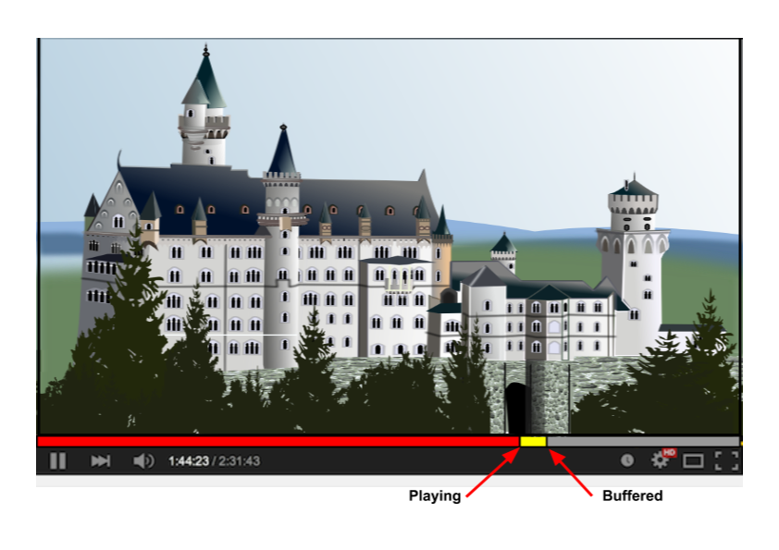
Exemplo
As aplicações com som ou vídeo são não elásticas e usam buffers com dados de avanço

Slide 46
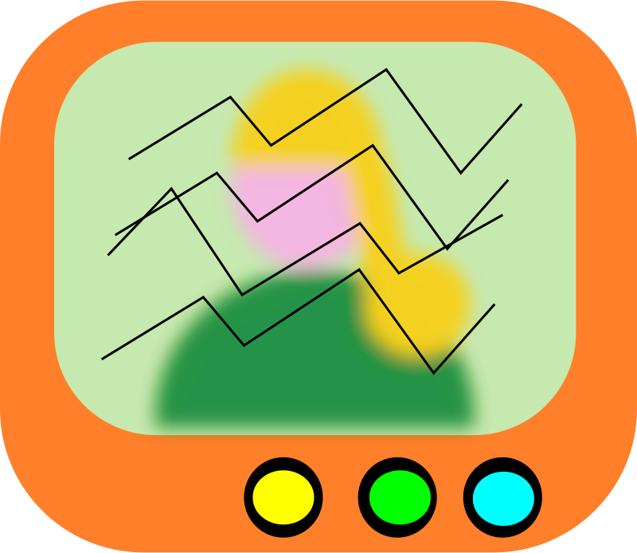
Compasso de Espera (Playout Delay)
Pacotes a chegarem
buffer
player
Os pacotes chegam com um ritmo variável ao buffer
Mas o player processa-os ao seu ritmo — o tempo de permanência no buffer é variável o que acomoda o jitter
Genericamente, ao intervalo de tempo que medeia entre a receção e a utilização da informação chama-se o compasso de espera para processamento ou playout delay

Slide 47
O Compasso de Espera é Variavel
O tempo de permanência no buffer é variável para acomodar o jitter
De forma mais rigorosa: à diferença máxima entre a recepção e a utilização da informação chegada chama-se playout delay (p na figura)

Slide 48
Escolha do Valor do Playout Delay
Quanto maior melhor ?
Nas aplicações não elásticas uni-direccionais (progressive streaming) um grande playout delay apenas provoca uma grande espera no início
Mas se for pequeno provoca rebuffering frequente
No limite poder-se-ia fazer o download integral do vídeo e só depois o visualizar
O valor pode ser arbitrário ?
Nas aplicações interactivas (telefone ou conferência) valores superiores a algumas centenas de milissegundos (e.g. 150 ms) tornam-se perceptíveis e podem tornar a qualidade de serviço insustentável

Slide 49
Indicadores de Desempenho
Tempo de trânsito extremo a extremo
tempo que medeia desde que um pacote foi emitido até que chega ao destino (i.e., é completamente recebido)
Variabilidade do tempo de trânsito (jitter)
Taxa de transferência extremo a extremo
débito médio da chegada de informação ao destino medido num dado intervalo de tempo (bits por segundo tal como o débito dos canais)
Taxa de perda de pacotes extremo a extremo
valor médio do número de pacotes que não chegam ao destino, medido num dado intervalo de tempo
Taxa de utilização de um canal
fração de tempo em que o canal está a transmitir

Slide 50
Tipos de Aplicações
Aplicações elásticas
Não são sensíveis ao tempo de trânsito e adaptam-se à disponibilidade da rede
Geralmente usam TCP
Exemplos: transferência de ficheiros, e-mail, ...
No entanto, se forem interactivas, estão limitadas pela “paciência do utilizador”
Aplicações NÃO elásticas
São sensíveis ao tempo de trânsito e impõem limites superiores ao mesmo
Algumas até sacrificam a fiabilidade ao tempo de trânsito (usam UDP ao invés de TCP)
Exemplos: IPTV (televisão sobre pacotes IP), VoIP (Voz sobre IP), vídeo em geral, jogos, etc.

Slide 51
Conclusões Sobre o Jitter
O tempo de trânsito extremo a extremo depende de vários fatores. Alguns são constantes
Tempo de transmissão
Tempo de propagação
Outro é variável, nomeadamente
Tempo nas filas de espera ou queueing time
Tempo de processamento ou processing time
As aplicações não elásticas usam técnicas especiais para lidar com o jitter
Nomeadamente buffers e playout delays

Slide 52
Conclusões
Para que N sistemas comuniquem entre si usam-se
Nós de comutação
Agregam-se diversas comunicações para partilha dos canais (multiplexing)
A comunicação de dados na Internet baseia-se em
transmissão e comutação de pacotes
statistical multiplexing
nós de comutação de pacotes que funcionam segundo o modo store & forward
Mas a comutação de pacotes introduz
Tempo de trânsito extremo a extremo variável
No caso normal introduz igualmente perda eventual de pacotes e débito de extremo a extremo também variavel

